Slide 1
Universidad de las Fuerzas Armadas ESPE
Ing. Geográfica y del Medio Ambiente
Titulo: “Implementación de un plan de monitoreo y estudio de la calidad de aire y ruido en el campus Sangolqui de la Universidad de las Fuerzas Armadas ESPE”
Autor: Leonardo Cevallos

Slide 2
Objetivos
Objetivo General
Implementar un plan de monitoreo y estudio de la calidad de aire y ruido en el campus universitario
Objetivos específicos
Realizar la búsqueda bibliográfica
Definir e Instalar en el punto de muestreo la estación de monitoreo continuo AQM60

Slide 3
Objetivos
Realizar el tratamiento y análisis de los datos obtenidos de la estación de monitoreo
Generar la rosa de los vientos con los datos meteorológicos
Hacer un reconocimiento del área de estudio para la correcta distribución de los puntos de muestreo de ruido
Analizar los datos de la medición de ruido y generar los mapas en la zona de estudio
Realizar el manual e implementar el plan de monitoreo y estudio de la calidad de aire y ruido del campus universitario

Slide 4
Antecedentes
Contaminación atmosférica
La contaminación atmosférica como problema surge con la revolución industrial
Varios episodios mortales: Londres 1880 y 1892, Escocia 1909, Londres 1952
En Ecuador caso de minería en Portovelo, El Oro, existen valores de mercurio en el aire superior al limite permisible. (González, Velázquez, Olivero, & Pájaro, 2011)

Slide 5
Antecedentes
Contaminación acústica
Se estima que en Europa se produce una pérdida de calidad de vida de una semana por persona dentro de una familia tipo.
Según la OMS el impacto acústico origina pérdidas de 12000 millones de euros al año en la UE.
Por otro lado el ruido nocturno afecta negativamente a las habilidades cognitivas (aprendizaje y concentración) en las personas más jóvenes

Slide 6
Cuál es el Problema?
Interés en conocer la posible contaminación atmosférica y acústica
Ausencia de monitoreo y estudio a nivel local
Aumento de las fuentes fijas y móviles de contaminación
Empezar por nuestra casa
Que Hacer?

Slide 7
Metodología
Información cartográfica, plano del campus universitario
Búsqueda de la información
Fase 1
Fase 2
Fase 3
Inventario de industrias del cantón Rumiñahui 2014
Flujo vehicular interno y externo a la universidad

Slide 8
Metodología
Fase 1
Fase 2
Fase 3
Instalación y calibración de la estación de monitoreo continuo en el punto de monitoreo
Capacitación sobre el manejo de datos
Monitoreo y estudio de calidad de aire
Descarga de los datos y tratamiento estadístico de los mismos
Presentación de resultados de acuerdo a la norma nacional y la secretaria de ambiente del DMQ

Slide 9
Metodología
Fase 1
Fase 2
Fase 3
Recorrido del área y definición de los puntos de muestreo
Monitoreo y estudio del ruido ambiental
Capacitación del manejo del software y equipo a utilizar (sonómetro SoundPro SP, tipo 2 )
Mediciones de campo y descarga de datos
Tratamiento estadístico de los datos y generación de los mapas de ruido
Elaboración del plan de monitoreo y estudio de la calidad de aire y ruido en el campus universitario

Slide 10
Fase 2
Definición del punto de monitoreo
Para definir el punto de monitoreo se tomó en cuenta los siguientes aspectos:
    Mayor cantidad de fuentes de contaminación tanto fijas como móviles
    Seguridad para el equipo
    Accesibilidad para el mantenimiento
    Interés de las personas involucradas

Slide 11
Fase 2
Instalación y calibración de la estación AQM60
La estación AQM60, cuenta con los sensores de: O3, NO2, SO2, CO, PM2.5 y PM10, velocidad y dirección del viento, temperatura y humedad relativa.
Al momento de la instalación se realiza una calibración offset para verificar el rango de lectura permitido de gas cero, o en caso contrario ajustar el valor de offset.

Slide 12
Fase 2
Manejo de los datos de la estación AQM60
La descarga de datos se realiza con el software del equipo (Aeroqual AQM V6.2).
El equipo esta programado para registrar un dato cada 2 min., y guarda la información en un archivo diario con extensión .AQM, manipulable con Excel 2003 o mayor.
El tratamiento estadístico de datos consiste en:

Slide 13

Fase 2
Manejo de los datos de la estación AQM60
Crear una base de datos mensual en Excel
Clasificar en hojas del libro de Excel por cada compuesto.
Realizar la corrección de la concentración, primero, hacer que todos los datos negativos o 999999, sean igual a cero, segundo, corregir a condiciones de referencia la concentración, con la temperatura media y la presión atmosférica de la zona, en base a la siguiente ecuación:
$CC=Ci∗\frac{760 mmHg}{Pb}∗\frac{\left(273+T °C\right)}{298}$

Slide 14
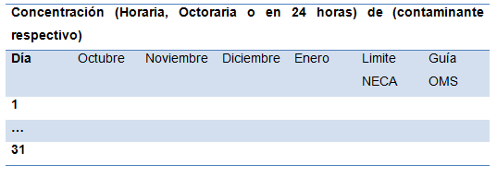
Fase 2
Manejo de los datos de la estación AQM60
Calcular el promedio horario, para ello tomar el promedio aritmético de los datos correspondientes a la hora, exceptuando los dos minutos iniciales de la misma.
Calcular los promedio octohorarios, para ello tomar los promedios horarios de las 7 horas anteriores a la hora evaluada y se incluye la hora evaluada.
Para los compuestos PM_{2.5}, PM_{10,} y SO_{2,} calcular el promedio en 24 horas
Crear un archivo en Excel con la información de todos los meses, generando tablas para cada compuesto según el siguiente esquema:

Slide 15
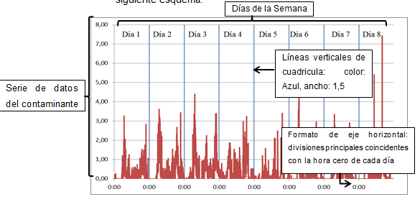
Fase 2
Manejo de los datos de la estación AQM60
Para analizar el comportamiento de los gases, con la base de datos del mes de Octubre, realizar gráficos en base al siguiente esquema:
Por ultimo calcular el Índice Quiteño de Calidad de Aire

Slide 16
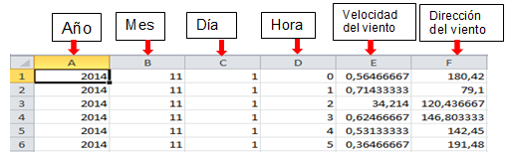
Fase 2
Manejo de los datos meteorológicos
Calcular los promedios horarios para para cada variable meteorológica
2
3
Para crear la rosa de los vientos primero crear una hoja de Excel según el siguiente esquema.
1
Graficar y describir el comportamiento de la temperatura ambiente y la precipitación.

Slide 17
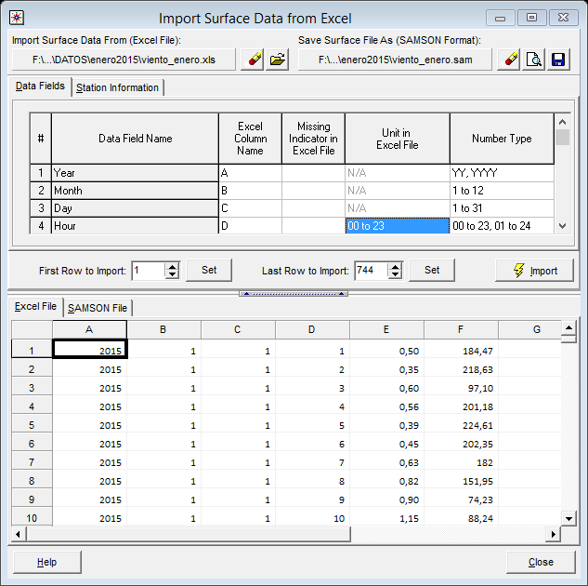
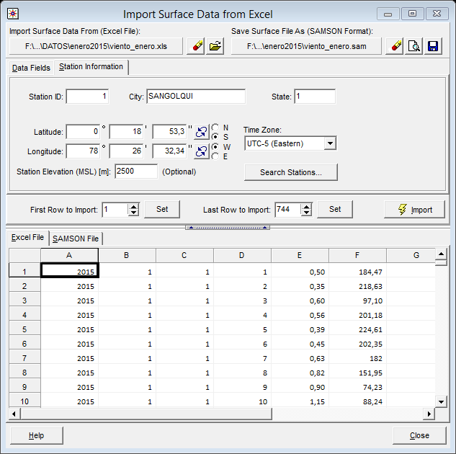
Fase 2
Manejo de los datos meteorológicos
4
Abrir el software WRPLOT, importar desde Excel el archivo para crear el archivo .sam

Slide 18
Fase 2
Manejo de los datos meteorológicos
4
Abrir el software WRPLOT, importar desde Excel el archivo para crear el archivo .sam
  Llamar al archivo .sam creado y se obtiene la rosa de los vientos, que puede ser exportada a Google Earth para ser visualizada en el sitio de monitoreo.
5

Slide 19
Fase 3
Mediciones de Campo
La distribución de puntos se realizo con un método de mediciones al azar. (Segués, 2011)
El horario de medición escogido fue: 7 a 8 am, 2 a 3 pm, 8 a 9 pm.
El método de medición esta acorde lo expuesto en el Texto Unificado de Legislación Secundaria y Medio Ambiente (T.U.L.S.M.A): Libro VI: Anexo 5: Lit. 4.1.2.
Se utilizo un sonómetro SoundPro SE-2, tipo 2, con análisis de 1/1 octava y precisión de +- 1 dB

Slide 20
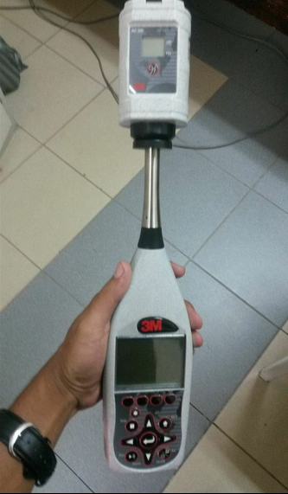
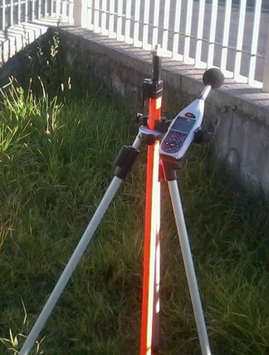
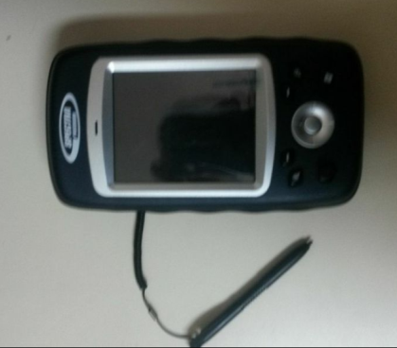
Fase 3
Mediciones de Campo
Colocación en el punto
Toma de coordenadas del punto
Calibración del equipo

Slide 21
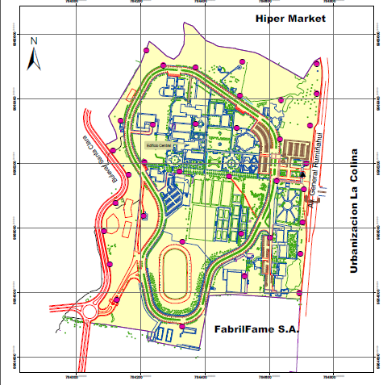
35 puntos en total

Slide 22
Fase 3
Mediciones de Campo
Las condiciones de trabajo del equipo deben ser:
Programación | Condiciones de trabajo
Filtro o curva de ponderación | A
Respuesta de tiempo | Slow (S)
Tiempo de muestreo en cada punto (un estudio) | 10 min
Banda escogida | 1/1 (filtrado de bandas de octava)
Sonómetro Clase | 2
Calibración del sonómetro | Frecuencia: 1000 Hz Decibeles: 114 dB
Programación en AVG | On, para que nos proporcione el promedio del nivel de presión acústica en dB (A)
Tasa de Intercambio | 3 dB (A)

Slide 23
Fase 3
Mediciones de Campo
10 minutos en el punto
Poner en pausa
Ir al siguiente punto
Repetir en los 3 horarios, 4 puntos al día
Nota: No se evalúo el nivel de ruido de fondo, se tomó el valor de la tesis de Gomes & Parra (2012),, dicho valor tiene un promedio de 18,64 dB(A).

Slide 24
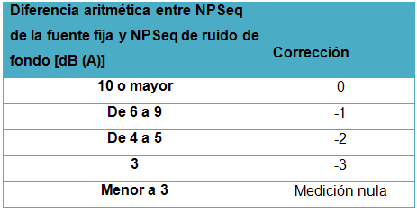
Fase 3
Tratamiento de los datos recopilados
Descargar los datos
Con ayuda del software QuestSuite Professional II
Corregir los datos por ruido de fondo
De ser necesario se debe realizar la corrección según lo establece el TULSMA

Slide 25
Fase 3
Tratamiento de los datos recopilados
Con los datos corregidos se realiza el cálculo de los estadísticos: media aritmética, mediana, moda, rango, coeficiente de variación, cuartiles, varianza, desviación típica y coeficiente de asimetría.
Realizar la interpolación de los datos con el método IDW, utilizando los siguientes parámetros:
Valor de ponderación de 2,
Distancia máxima entre los puntos de muestreo 0,5 km,
Número de puntos que van a ser utilizados para la interpolación: mínimo 1.

Slide 26
Resultados
Fuentes Fijas
Empresa Fabril S.A.
Laboratorios
Generador eléctrico
Comedor politécnico
Fuentes Móviles
Según la empresa UrbaPark existe una afluencia diaria de aproximadamente 2000 vehículos al campus
Según datos estadísticos del Peaje sobre la A.G.R, existe un flujo de 65 590 vehículos livianos y 5364 buses.

Slide 27
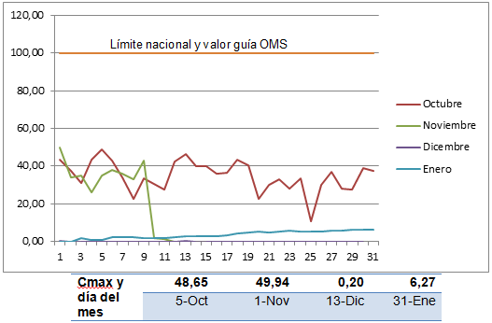
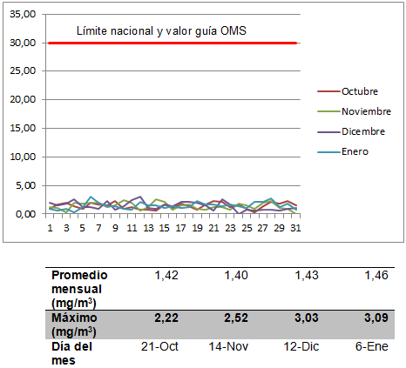
Análisis Calidad de Aire
Graficas por meses
Lim NECA, Guía OMS
Lim NECA, Guía OMS

Slide 28
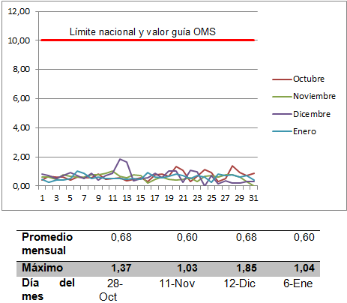
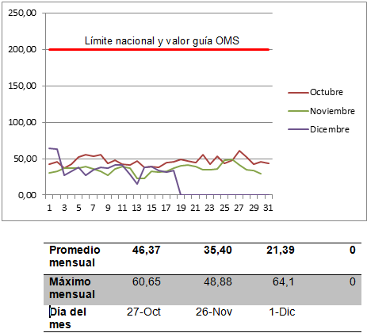
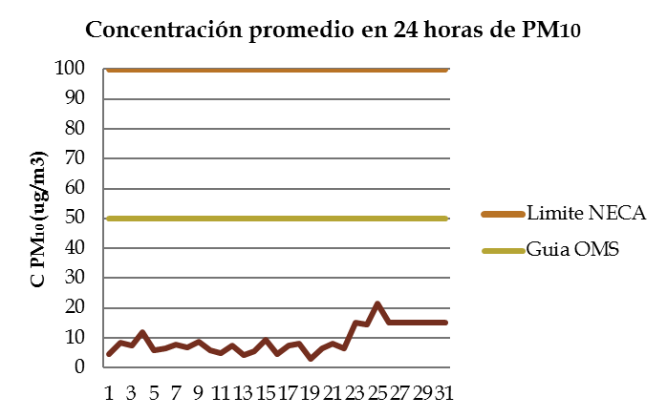
Análisis Calidad de Aire
Graficas por meses
Concentración máxima en 8 horas de CO (mg/m3)
Concentración máxima horaria de NO2 (ug/m3)
Lim NECA, Guía OMS

Slide 29
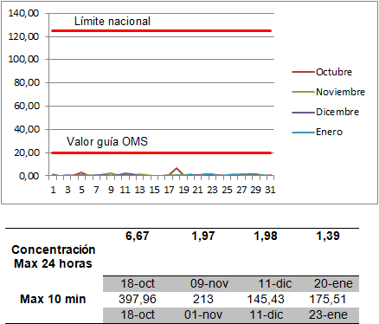
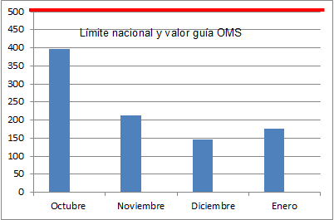
Análisis Calidad de Aire
Graficas por meses
Concentración promedio en 24 horas de SO2 (ug/m3)
Concentración máxima en 10 min de SO2 (ug/m3)

Slide 30
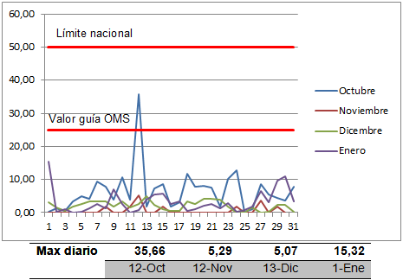
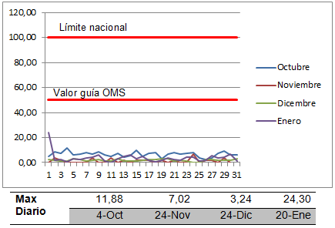
Análisis Calidad de Aire
Graficas por meses
Concentración promedio en 24 horas de PM2.5 (ug/m3)
Concentración promedio en 24 horas de PM10 (ug/m3)

Slide 31
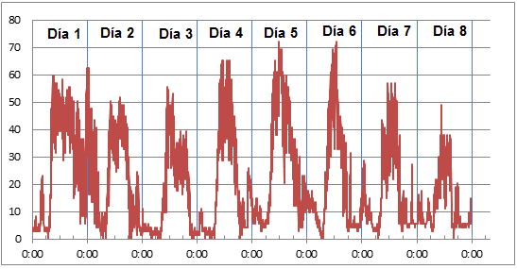
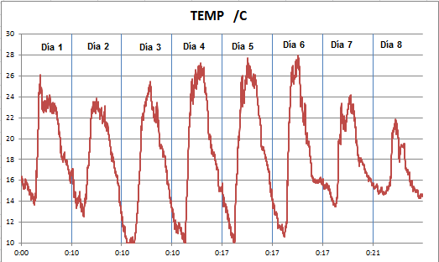
Análisis Calidad de Aire
Comportamiento diario
Comportamiento diario del O3 (ug/m3), del 1 al 8 de Octubre
Comportamiento diario de T °C, del 1 al 8 de Octubre

Slide 32
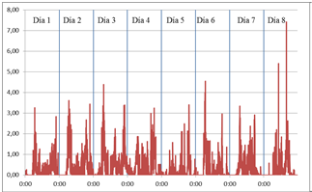
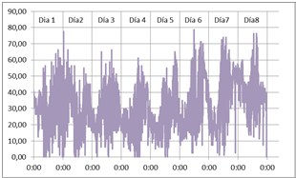
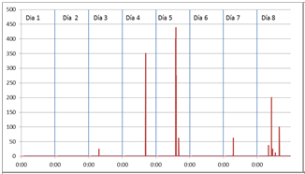
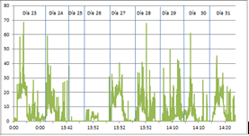
Análisis Calidad de Aire
Comportamiento diario
Comportamiento diario del CO (mg/m3), del 1 al 8 de Oct
Comportamiento diario de NO2 (ug/m3), del 1 al 8 de Oct
Comportamiento diario de SO2 (ug/m3), del 1 al 8 de Oct
Comportamiento diario de PM2.5, del 23 al 31 de Oct

Slide 33
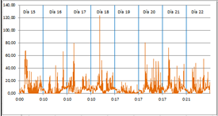
Análisis Calidad de Aire
Comportamiento diario
Comportamiento diario del CO (mg/m3), del 1 al 8 de Oct
Comportamiento diario de NO2 (ug/m3), del 1 al 8 de Oct
Comportamiento diario de SO2 (ug/m3), del 1 al 8 de Oct
Comportamiento diario de PM10 (ug/m3), del 15 al 22 de Oct

Slide 34
Análisis Calidad de Aire
Análisis meteorológico
Temperatura °C
Meses | Promedio | Máximo | Mínimo
Octubre | 18,07 | 27,25 | 9,83
Noviembre | 18,61 | 29,14 | 10,11
Diciembre | 18,66 | 28,41 | 9,39
Enero | 18,98 | 28,57 | 10,39
Total mensual | 18,58 | 29,14 | 9,39
Multianual 2008-2013 | 15,61 | 27,87 | 3,47
Oct-Ene estación “Los Chillos” | 16,18 | 27,50 | 7,62

Slide 35
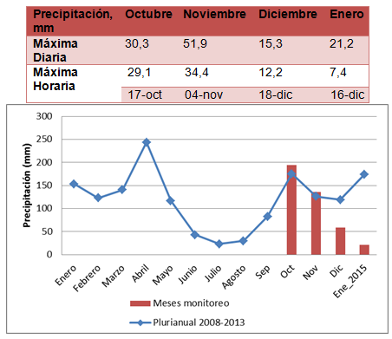
Análisis Calidad de Aire
Análisis meteorológico
Precipitación (mm)

Slide 36
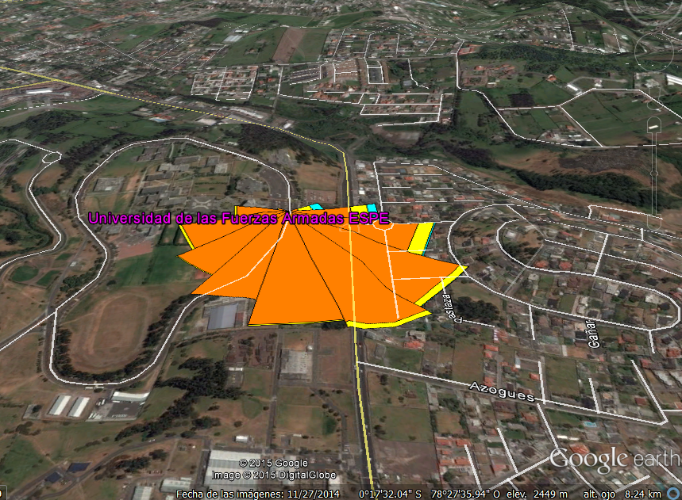
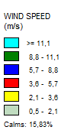
Análisis Calidad de Aire
Análisis meteorológico
Vientos

Slide 37
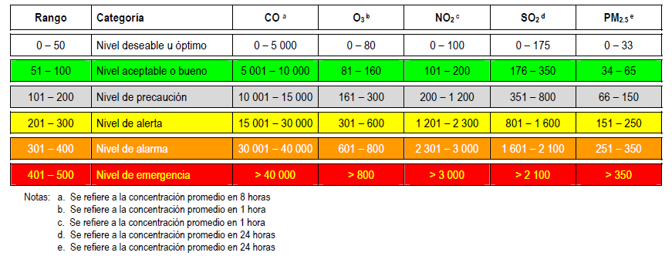
Análisis Calidad de Aire
Índice Quiteño de Calidad de Aire IQCA
Concentraciones utilizadas para el calculo del IQCA de cada contaminante
Contaminante | Concentración para IQCA | Expresión matemática de IQCA a utilizar | Valor de IQCA parcial | Valor de IQCA final
Ozono | 65,17 ug/m3 | IQCA = 0,6250Ci | 41 | 41
NO2 | 64,09 ug/m3 | IQCA = 0,5000Ci | 32
CO | 1,85 mg/m3 | IQCA = 10Ci | 19
SO2 | 3 ug/m3 | IQCA = 0,2857Ci | 1
PM2.5 | 15,34 ug/m3 | IQCA = 1,5385Ci | 24
Según CORPAIRE & Secretaria de Ambiente (2004)

Slide 38
Análisis del nivel de ruido ambiental
Ruido Diurno
Estadísticos | Día
 | Horario 7-8 am [dB (A)] | Horario 13 -14 pm [dB(A)]
Media | 57,71 | 59,24
Mediana | 52,5 | 57,8
Moda | 69,4 | 67,1
Cuartil 1 | 47,95 | 49
Cuartil 3 | 69,5 | 69,45
Desviación estándar | 11,87 | 10,86
Varianza | 140,78 | 118,11
Rango | 36,6 | 35
Máximo | 76,3 | 76,2
Mínimo | 39,7 | 41,2
Coeficiente de variación | 20,56 | 18,35
Coeficiente de asimetría | 0,06447 | 0,01819

Slide 39
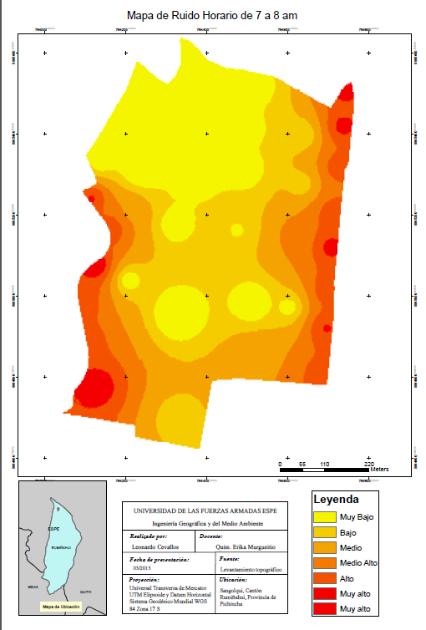
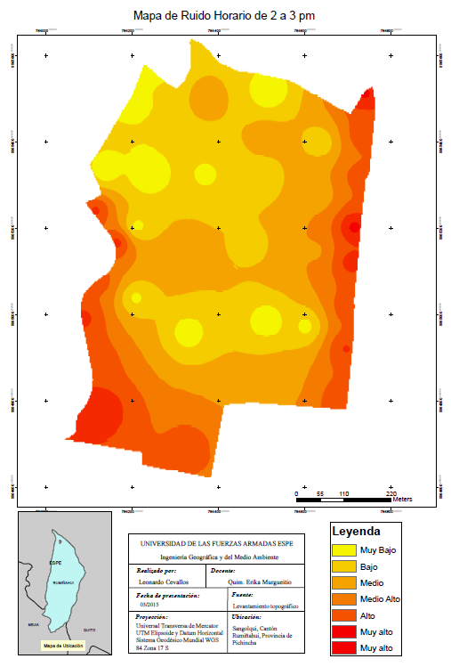


Análisis del nivel de ruido ambiental
Ruido Diurno

Slide 40
Análisis del nivel de ruido ambiental
Ruido Nocturno
Estadísticos | Noche
 | Horario de 8 a 9 pm [dB(A)]
Media | 52,13
Mediana | 50,6
Moda | 64,1
Cuartil 1 | 42,7
Cuartil 3 | 62,45
Desviación estándar | 10,09
Varianza | 101,77
Rango | 28,9
Máximo | 67,1
Mínimo | 38,2
Coeficiente de variación | 19,35
Coeficiente de asimetría | -1,6

Slide 41
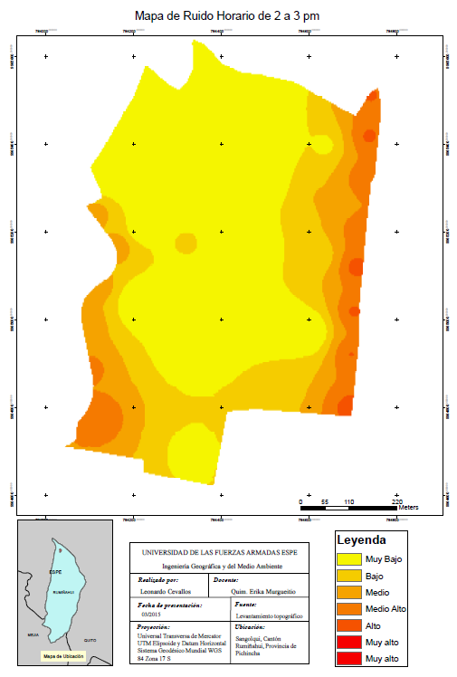
Análisis del nivel de ruido ambiental
Ruido Nocturno

Slide 42
Conclusiones
EL análisis del monitoreo de los gases NO2, SO2, O3 y CO, mostro que no existe niveles altos de contaminación atmosférica, ya que todas las concentraciones están por debajo del limite máximo permisible nacional y el valor guía de la OMS.
El material particulado fino fue el único que supero el valor guía de la OMS, pero por una sola ocasión el 25 de Oct, por lo que no representa un nivel alto de contaminación por PM2.5 en la zona de estudio.
El calculo del IQCA para la zona de estudio, mostro un valor de 41, correspondiente a la categoría de nivel deseable u optimo.

Slide 43
Conclusiones
La rosa de los vientos durante el monitoreo, muestra que existe una predominación por los vientos hacia el Sur, haciendo que la zona de la residencia estudiantil sea la más perjudicada en caso de existir un episodio de contaminación.
El nivel medio de ruido en la zona de estudio fue de 58,5 dB (A) con una desviación típica de 11 dB (A), para el ruido diurno, y una media de 52,1 dB (A) con una desviación típica de 10 dB (A), para el ruido nocturno.

Slide 44
Conclusiones
La zona con mayor nivel de ruido esta junto a las avenidas tanto la Avenida General Rumiñahui como el Bulevar Santa Clara, con valores medios superiores a 70 dB (A), la zona de las aulas de clase y áreas verdes tuvo una media entre 45 y 55 dB (A), si se considera al campus como un único predio cuya asignación según uso del suela sea “zona educativa” no se cumple con el límite nacional expuesto en el TULSMA

Slide 45
Recomendaciones
A quien este encargado del manejo del equipo en un futuro se recomienda la instalación de un modem para el envió de datos a internet desde el equipo de manera automática, así también se recomienda la creación de una plataforma en línea para el tratamiento de datos y presentación al público de los mismos.
Se recomienda se realice el monitoreo de un año consecutivo, de manera que se puede emitir un informe anual de calidad de aire.

Slide 46
Recomendaciones
Se recomienda que los mapas de ruido sean generados de manera mensual, aplicando la metodología expuesta en el presente trabajo.
De ser posible, se recomienda a las autoridades, se plantee la opción de crear una red de monitoreo continuo de calidad de aire para el Cantón Rumiñahui y hacer de la estación AQM60 parte de la misma

Slide 47
Gracias por su atención

